Slide 1
رسالة في القضاء
مادّة اللّغة العربيّة وآدابها
الصّفّ : الأَول الثّانويً
المحور الثالث : الأدب في التًعبير عن القيم الرًوحية والاجتماعيًة
المورد : الكتاب المدرسي ص 52

Slide 2
الهدف | الكفاية | المجال
أن يميّز المتعلّم البيانات التّاريخية والرّوحيّة والاجتماعيّة لشخصيّة من مستند سمعي بصري | فهم مجمل ومفصّل لمستند سمعي. | فهم المسموع
أن يدرس النّسق الطّباعيّ للنّصّ، وأقسامه وفقراته. | فهم مجمل ومفصل وتحليل لنص نثري من عصر صدر الإسلام. | فهم المكتوب
أن يدرس المفردات الجديدة بمعانيها المعجميّة والسّياقيّة.
أن يدرس نمط النّصّ.
أن يحدد موضوع النّصّ وأفكاره، وأغراضه، ويقسّمه بناء على ذلك.
أن يحلّل التّراكيب والجمل بين خبريّة وإنشائيّة ويحدّد الغرض منها.
أن يؤدّي أجزاءً من النّصّ بقراءة صحيحة. | يلقي نصا من الشعر الكلاسيكي ويشرحه | القراءة الأدائيّة والإلقاء
أن يبيّن رأيه شفهيًّا في قضيّة إداريّة بناءّ على مقتبسات من النّصّ. | يقدم عرضا منهجيّا بلغة صحيحة | التعبير الشفهي
أن يكتب رسالة إيعازيّة، منسجمة مع نوع النّصّ ونمطه. | يكتب رسالة إيعازيّة. | التعبير الكتابي
- الكتاب المدرسي ص 52 - روابط بطاقة منهجية (فيديو) وفيديو إصغاء وغيرهما. | موارد الدرس

Slide 3
نشاط 1: إصغاء
تابع المادّة في الفيديو، وأصغ إليها في المرّة الأولى.
ثم اكتب رؤوس أقلام منها في المرّة الثّانية.
أجب على الأسئلة في ورقة العمل (كتابيّا).
ناقش الإجابات في المجموعة / مع المعلم.
لفتح الراّبط اضغط هنا

Slide 4
ورقة عمل
ابدأ العرض بتشغيل الملف الصّوتي
املأ الفراغ بما يناسب، من رؤوس الأقلام التي دوّنت: | ب | أ- اختر الإجابة الصحيحة ممّا يلي
ليس لعمر بن الخطاب ...... متكاملة موضوعة، إنّما له مجموعة من الأقوال و........والرسائل مبثوثة في أمهات ......... العربيّة، والرسالة الموجهة إلى ...... ...... ........ نموذج منها يشهد على عمق نظرة الخليفة ورفيع ....... |  | توفي الخليفة عمر سنة 23 هـ 644 م 40 قبل الهجرة 584 م 23هـ 584 م | 2 | عمر بن الخطاب هو ثاني الخلفاء الراشدين ثالث الخلفاء الراشدين ثاني الخلفاء العبّاسيّن | 1
اذكر أربعة أعمال قام بها عمر بن الخطاب في تنظيم إدارة الدّولة | ج | عمر بن الخطاب أوّل من لقّب بـ خليفة رسول الله أمير المؤمنين سلطان المسلمين | 4 | بويع بالخلافة سنة 10 هـ 11 هـ 23 هـ | 3
- - - -
 |  | قتل عمر مطعونا بخنجر وهو في القتال في بيته وهو في الصّلاة |  |  | 5

Slide 5
نشاط 2: فهم تحليل/ افتح الكتاب المدرسيّ ص52
من خلال ملاحظة الحواشي، والأسطر الأولى من النّصّ، حدّد نوعه وعناصره.

Slide 6
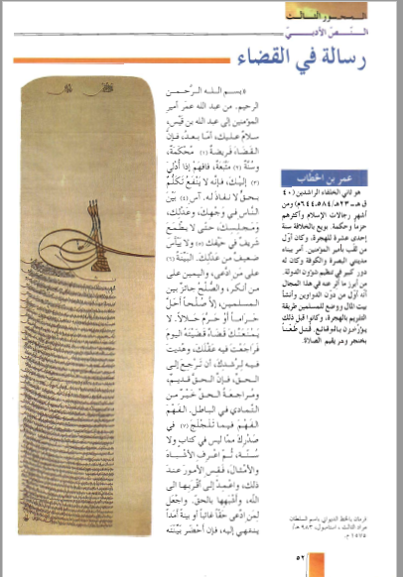
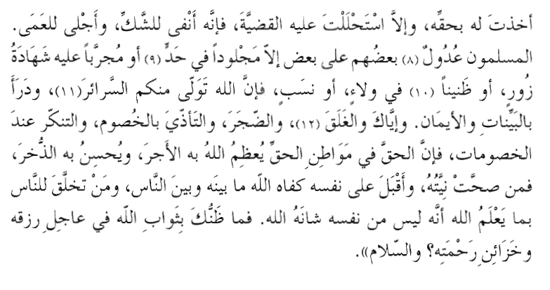
نشاط 3: أقسام النّصّ.
إذا طلب منك أن تعيد طباعة النّصّ على شكل غير الّذي تراه في الكتاب،.
كم فقرة تجعله؟
ما حدود كل فقرة؟
ولماذا؟
استعمل الجدول:
السبب: الفكرة / المفتاح / .... | إلى | من | الفقرة

Slide 7
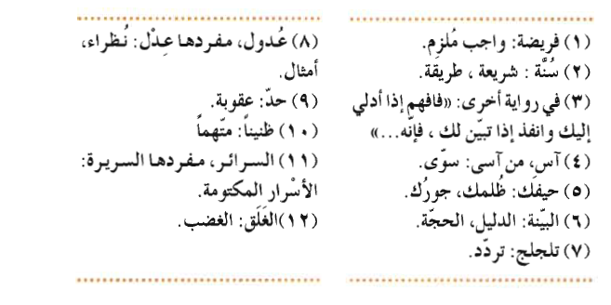
نشاط 4: المفردات
أحص المفردات الجديدة في النّص، ثم نظّمها في الجدول
معناها في السّياق | معناها المعجمي | المفردة | الرقم
القضاء واجب على كلّ حاكم أن يتقنه ويكون دقيقا وعادلا فيه | واجب | فريضة | 1
 |  |  | 2

Slide 8
نشاط 5: الخبر والإنشاء
تتبع الجمل الخبريّة، والإنشائيّة، ولاحظ العلاقة بينها.
ثم اكتب خلاصة مقرونة بالشّواهد.
الوظيفة
خبر
إنشاء
الوظيفة
إنشاء
خبر

Slide 9
نشاط 6: بنية النّصّ
بني النّصّ على قسمين رئيسين، أحدهما سيطرت عليه القيم الاجتماعيّة، والقضائيّة والإداريّة، والآخر الدّينيّة والرّوحيّة.
بيّن هذين القسمين، موضحًا بعض العناصر والأفكار من كلّ منهما.
القسم 2: من إلى
موضوعه:
القسم1: من إلى
موضوعه:
-
-
-
-
-
-
-
-

Slide 10
نشاط 7: اكتشاف النّمط
برز في النّصّ ملامح لأكثر من نمط، حدّد النّمط المهيمن، مستندًا إلى أربعة من المؤشّرات والشّواهد.
النّمط
المؤشّرات
الشّواهد
بطاقة 1: النّمط الإيعازي اضغط هنا

Slide 11
نشاط 8:
حدّد العلاقة بين نوع النّصّ وثلاثة من حواشيه.
استخرج من النّص أربع جمل إنشائيّة وبيّن وظائفها.
حدّد عناصر كلّ من الحقلين المعجميّين (للقضاء، والدّين)، ثم بيّن العلاقة بينهما في النّصّ.
قسّم النّصّ، محدّدا حدود كل قسم، وموضوعه، وأفكاره الفرعيّة. (أنشئ تصميما للنّصّ)
أعرب في الصّفحة 53:
إعراب مفردات: القضيّة ( السّطر 1) - مجلودًا (السّطر 2)
إعراب جمل (يُعظم)( السّطر 5)

Slide 12
نشاط 9: أداء النّصّ
اخترالقسم الّذي أعجبك من النّصّ، ثمّ حضّره لتؤدّيه بنبرة توجيهيّة، مناسبة.
(إذا كان الدّرس من بعد وغير متزامن سجّله برسالة صوتيّة، تأكد من حسن الأداء ثم أرسله).
انتبه للّفظ الأحرف: ق – ظ – ذ- ث- .
انتبه لحركات الضّبط والإعراب.
انتبه لتناوب الخبر والإنشاء.
التّنفّس والصّوت والنّبرة التّوجيهيّة.
(ملاحظة لا داعي لحركات الجسم إلا إذا كان التّسجيل فيديويّا)

Slide 13
نشاط 10: تخيّل حضّر ثمّ اعرض
تخيّل أنّك رئيس، أو محام، أو قاض، أو مدير..أو صاحب مسؤوليّة.
أردت أن تزيّن مكتبك بعبارة أو أكثر من هذا النّصّ.
اختر العبارة، ثم قدّم عرضا تبيّن فيه:
مهنتك، والعبارة التي اخترتها،
وحاول إقناع الجمهور بقوّة أو جمال هذه العبارة، بعد شرحها.
تحضير 10د والعرض 3- 5 د

Slide 14
نشاط 11:تعبير
فاز صديقك بموقع إداريّ، أو قياديّ، في مؤسّسة من مؤسّسات الوطن.
اكتب له رسالة، تقدّم له بعض النّصائح المنبثقة من حبّك له وللمؤسّسة الّتي هو مسؤول عنها وللوطن الّذي يقوم على جهودكم وصلاحكم.
بطاقة 1: النمط الإيعازي اضغط هنا
بطاقة2: في التعبير:
استعمل صِيَغ المخاطب، والغائب، والمتكلّم.
اجعل موضوعك متدرّجا.
استعمل أدوات الرّبط المناسبة
اكتب بلغة صحيحة.
استعمل النّسق الطّباعيّ المناسب، في الفقرات وأدوات التّرقيم والهوامش..
حجم الرّسالة 200- 300 كلمة تقريبًا.

Slide 15
صفحة المعلّم
إرشادات
خطوات
تقويمات
معايير
....

Slide 16
مقدّمة
عزيزي الأستاذ، عزيزتي الأستاذة
نقدّم لكم في هذه المادّة دروسًا نموذجيّة، تعتمد على الكتاب المدرسيّ، وتنطلق من محتوى المقرر للسّنة 21-2022، فيها الحدّ الكافي من الأهداف والأنشطة، وهي قابلة للتّطوير كمًّا ونوعًا، وقابلة للمحاكاة في تصميم دروس مشابهة على منوالها من محاور المقرّر.
تعتمد الدّروس منهجيّة الوحدة التعلّميّة المصغّرة، الّتي تدمج مجالات اللّغة الخمسة: ( إصغاء، وفهم، وتعبير شفهيّ، وتعبير كتابيّ، وأداء لغويّ في القراءة الجهريّة والإلقاء).
هذه الدّروس قابلة للتّطبيق في التّعليم الحضوريّ، والمدمج، وكذلك في التّعليم من بعد، المتزامن منه وغير المتزامن.
يعتمد الكتاب المدرسيّ الرّسميّ في النّصوص، وفي الأنشطة، الحضوريّة، والمدمجة، والتي تكون من بعد.

Slide 17
إرشادات عامّة
تعتمد هذه النّماذج التّعلم النّاشط البنائي، المبنيّ على أداء المتعلّم وتجربته، لا على الشّرح والتّلقين، لذا نقدّم الأسئلة والخطوات والموارد، ولا نقدّم الإجابات الجاهزة للمتعلّم خلال عمليّة التّعلّم والتّقصّي والاستكشاف، بل في مرحلة التّقويم في نهاية كلّ نشاط؛ وإلّا لانقلبت عمليّة التّعليم النّاشط إلى عمليّة تلقين آلي.
نضع المتعلّم في وضعيّة المستكشف والباحث، نناقشه في الأسئلة والمطلوب فيها أوّلا، ولا نساعده في الأجابات.
نتركه يبحث ( يصغي – يقرأ ..) ويجرّب ويجيب، نقدّم له توجيهات وخطوات ومستندات إن لزم، ولا نقدّم له إجابات جاهزة.
بعد إنتاج الإجابات من قبل المتعلّم يتدخّل المعلّم بتقويمها، وشرح ما يلزم، لتثبيت الإجابات النّهائيّة.
من هنا ليس مناسبًا أن يكون ثمة إجابات نموذجيّة جاهزة. بل المعلّم يحضّرها، أو يحضّر عناصرها من قبل، ليستخدمها في التّقويم.
كلّ الدّرس/ وحدة، فيه حوالى 10- 13 نشاطًا مختلفة المستويات، إذا وجد المعلّم مشكلة في مستوى نشاط معيّن لمجموعة المتعلّمين، قد يؤجله، أو يستبدله أو يلغيه.

Slide 18
إرشادات خاصّة بالدّرس
نشاط1: ورقة العمل تكفي لتقويم النّشاط، لحفظ بعض البيانات عن سيرة صاحب النّصّ، وتمييزها.
نشاط2: سيذكر المتعلّم هنا عناصر الرّسالة.
نشاط 3: كل فقرة عبارة عن فكرة ممثلة في عبارة (جملة طويلة مركّبة أو أكثر)
نشاط 4: ستكون المفردات من الحواشي أو غيرها من المصطلحات القضائيّة والإداريّة.
نشاط 5: الإنشاء يليه الخبر وظيفته استنتاج القواعد للحكم. والخبر يليه الإنشاء وظيفته الدّعوة لتطبيق القواعد في الحكم.
نشاط 6: القسم الاوّل مبادئ في القضاء والإدارة من أجل التّنفيذ والتّطبيق العمليّ، والقسم الثّاني قيم روحيّة ودينيّة من أجل الإخلاص في ممارسة وظيفة القضاء.
نشاط 7: يمكن استعمال الرّابط في صفحة المراجع (النّمط)
نشاط 8: تطبيقات متنوّعة، يختار منها المعلّم ما يناسب، فهي تحاكي صياغات التّقويمات الاختباريّة.

Slide 19
الكتاب المدرسي: الأدب العربي- التّعليم الثّانوي- السنة الأولى- المركز التربوي للبحوث والإنماء- 2011- ط10
فيلم الإصغاء:
https://youtu.be/VSFrlA5nd04
النمط الإيعازي:
https://www.youtube.com/watch?v=nRrpHlxQyS 4&list=PLZLoxPBW0UjaYa-S4gIqyxYjk8d603bXy&index=7
الصور :
https://mohammy.com/
https://www.facebook.com/%D8%A7%D9%84%D8%B9%D8%AF%D9%84-%D8%A3%D8%B3%D8%A7%D8%B3-%D8%A7%D9%84%D9%85%D9%84%D9%83-168510763211992/?ref=page_internal
https://www.facebook.com/%D9%85%D9%83%D8%AA%D8%A8-%D8%A7%D9%84%D9%85%D8%AD%D8%A7%D9%85%D9%8A-%D8%B9%D9%85%D8%A7%D8%B1-%D8%B9%D8%A7%D9%85%D8%B1-%D9%85%D8%B4%D8%AA%D9%87%D9%89-102243728329253/

